Slide 1
Моделювання як метод навчання в системі розвивального навчання на уроках української мови

Slide 2
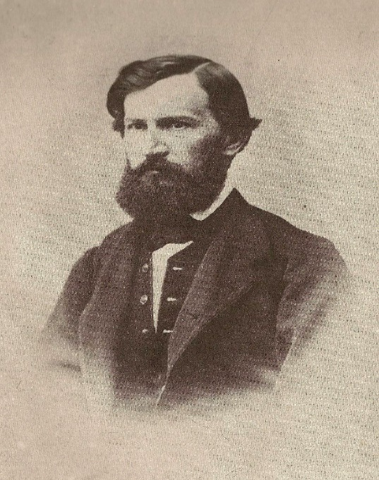
Використання моделей – реалізація принципу наочності
Використання моделей в навчанні школярів обумовлено закономірностями їхньої навчальної діяльності. Діти думають, за словами К.Ушинського, "формами, звуками, фарбами, почуттями".
Мислення дитини має наочно-образний характер. Тому таке важливе значення в навчанні учнів має принцип наочності.

Slide 3
Завдання методу моделювання
На сучасному етапі розвитку освіти одним із найважливіших завдань є виховання ініціативної, самостійної особистості, здатної ефективно навчатися і працювати протягом життя.
Учні мають не просто запам’ятовувати визначення термінів і понять, а активно конструювати знання та формувати уміння та навички через досвід практичної діяльності. Досягти очікуваних результатів навчання вчителю допоможе організація моделювання і подальшого використання моделей на уроках.

Slide 4
Моделювання –
це комплексний засіб, що стимулює учнів до самоаналізу, самооцінки, саморозвитку, враховується роль емоційних переживань, спілкування, аргументації у процесі моделювання навчального матеріалу.
ффф

Slide 5
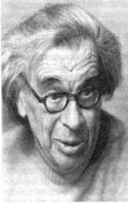
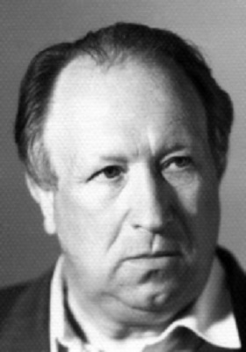
Психологічне обґрунтування проблеми моделювання знайшла у дослідженнях психологів‐розробників освітньої системи розвивального навчання Д. Б. Ельконіна –
В. В. Давидова.

Slide 6
Розвивальне навчання в початковій школі
Д. Б. Ельконін і В. В. Давидова вважали, що у молодших школярів через спеціально організовану навчальну діяльність, частиною якої є дія моделювання, можна сформувати теоретичне мислення, таке необхідне для успішного навчання і досягнення успіху у дорослому житті.
Ці вчені ще задовго до прийняття нового Держстандарту початкової освіти стратегічною метою навчання бачили формування у дітей «уміння вчитися».
У молодших школярів домінує наочно-образне мислення, тому для підтримки їхньої пізнавальної активності на уроках доречно використовувати різноманітну наочність. Однак для ефективного навчання недостатньо тільки пасивного перегляду ілюстрацій. Учні мають діяти: визначати і моделювати суттєві ознаки певного об’єкта чи явища; встановлювати зв’язки та взаємовідношення між об’єктами.

Slide 7
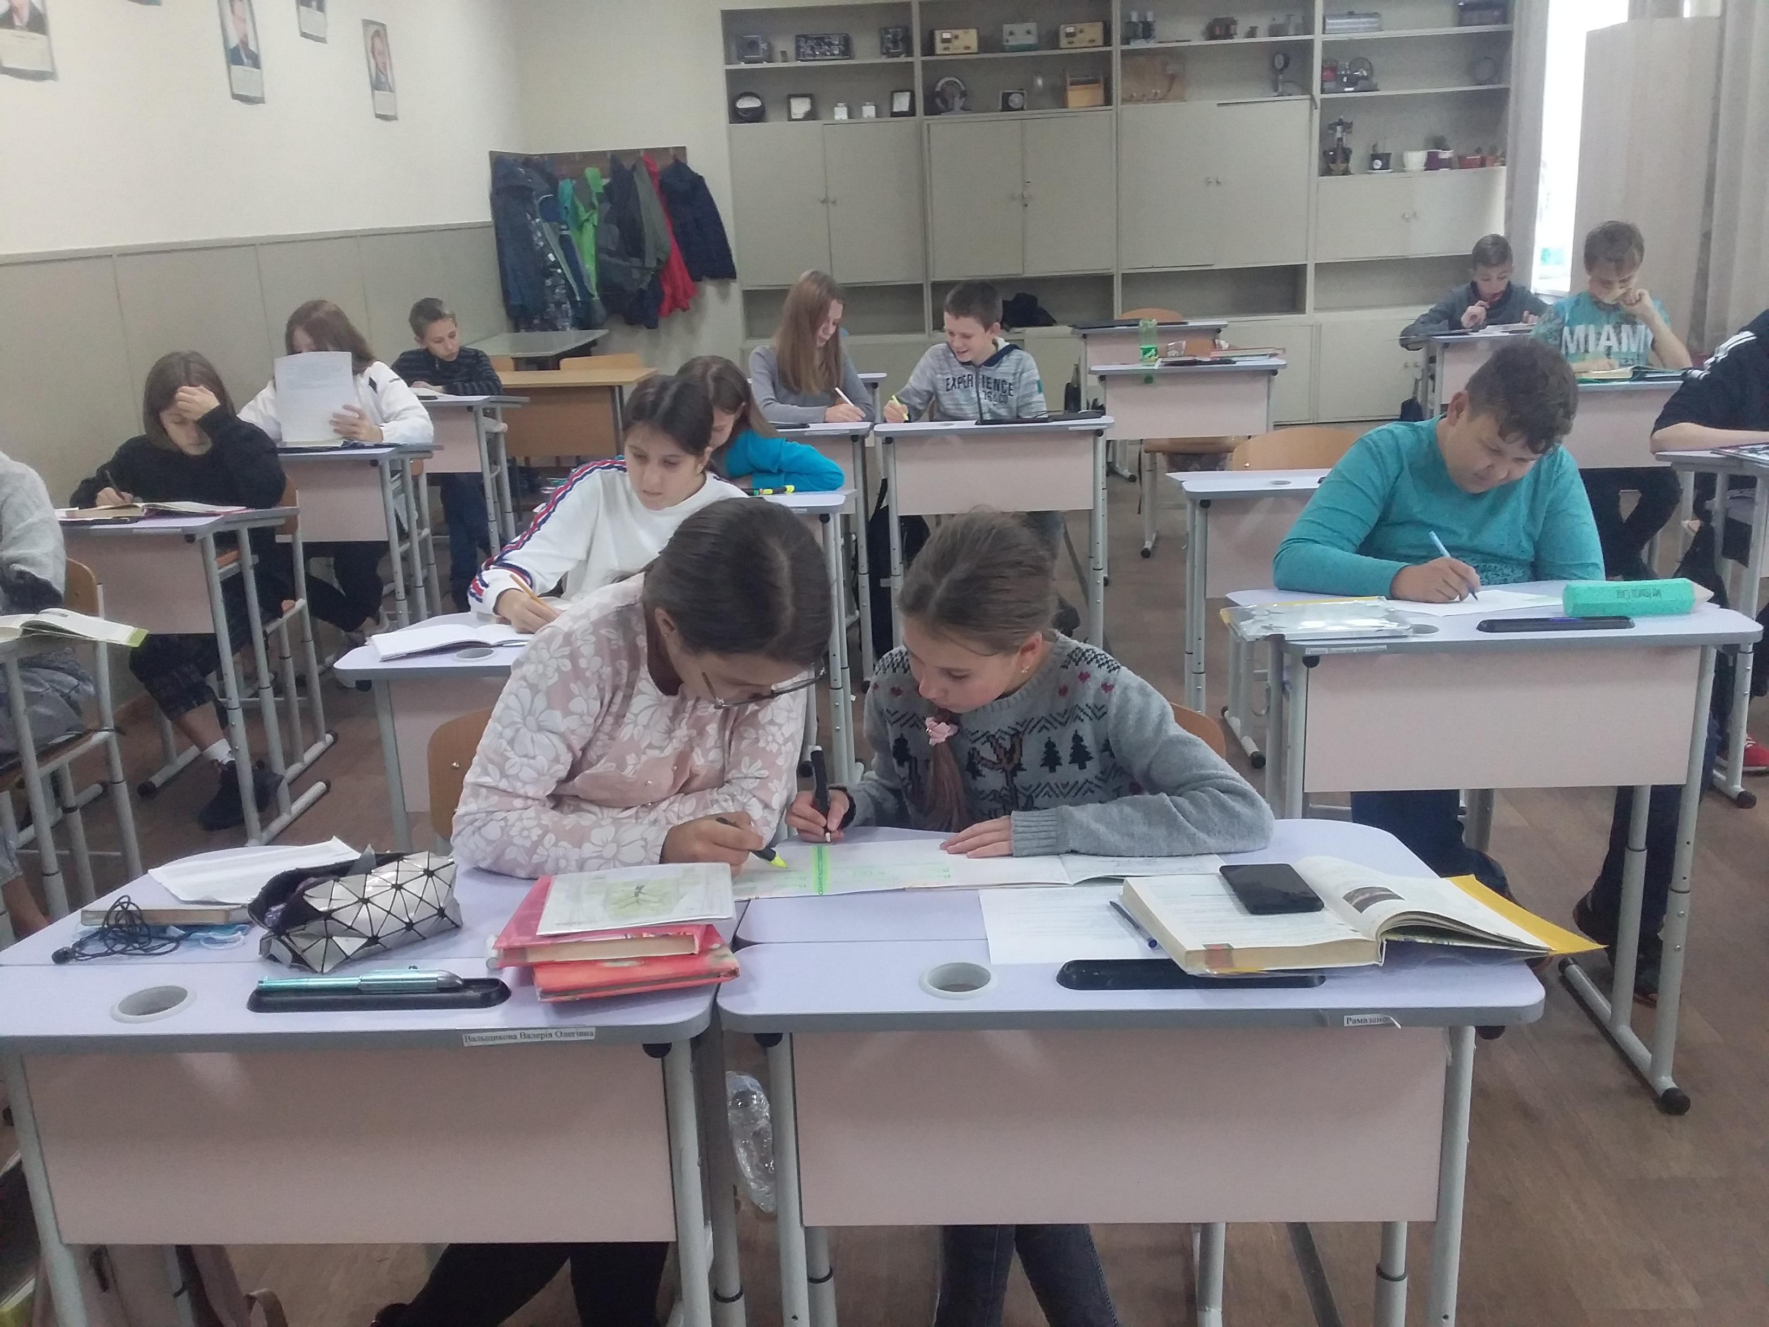
Моделювання на уроках української мови в 5-9-х класах
У ІІ ступені навчання теж можливо використовувати даний метод, оскільки ще продовжується формування абстрактного мислення, і дитині простіше сприймати образи, схематичні графічні наочні схеми, аніж текстову об’ємну інформацію.
Форми роботи: парна, групова, індивідуальна.

Slide 8
Етапи роботи над створенням моделі
1) проблемне питання;
2) визначення теми;
3) приклади до теорії (принцип: від часткового до загального);
4) визначення закономірностей (виведення теорії);
5) побудова схем-моделей;
6) презентація моделей.

Slide 9
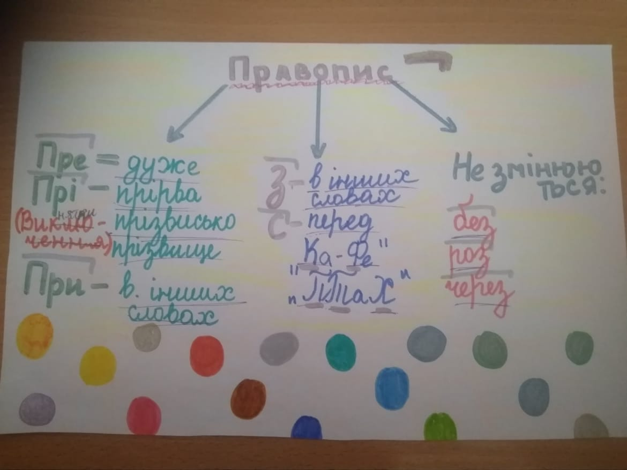
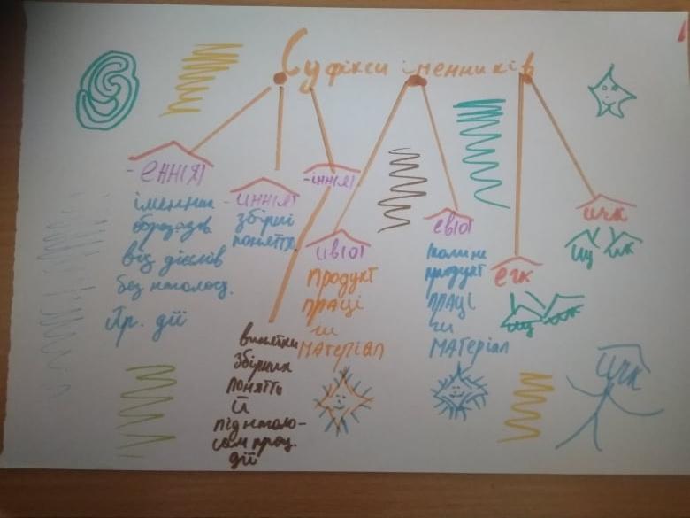
Особливості моделей на уроках укаїнської мови
наочність (збільшений шрифт, колір);
використання графічних знаків; малюнків;
використання мнемонічних фраз для запам’ятовування мовних правил.

Slide 10
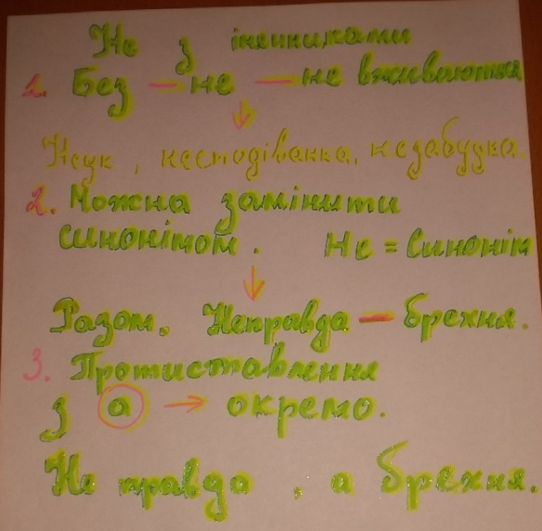
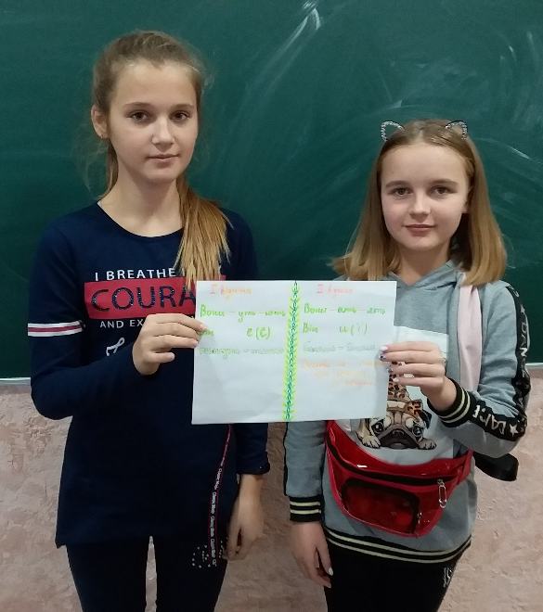
Вивчення теми «Не з іменниками» у 6 класі
1. Проблемне питання.
Запишіть, знімаючи риски.
Не/правда, не/правда, а брехня; не /ук.
2. Виведення правил на основі прикладів:
1) неук, несподіванка, незабудка;
2) неправда (брехня), неволя (рабство);
3) неправда, а брехня; не воля, а рабство.
3. Оформлення правил схематично.
4. Презентація моделей.

Slide 11
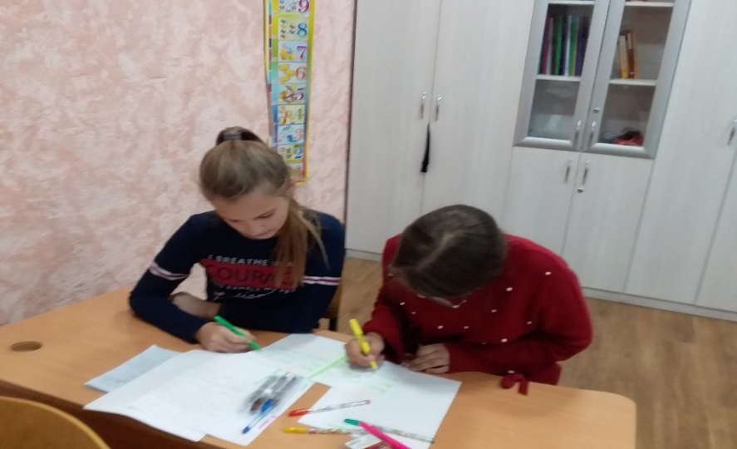
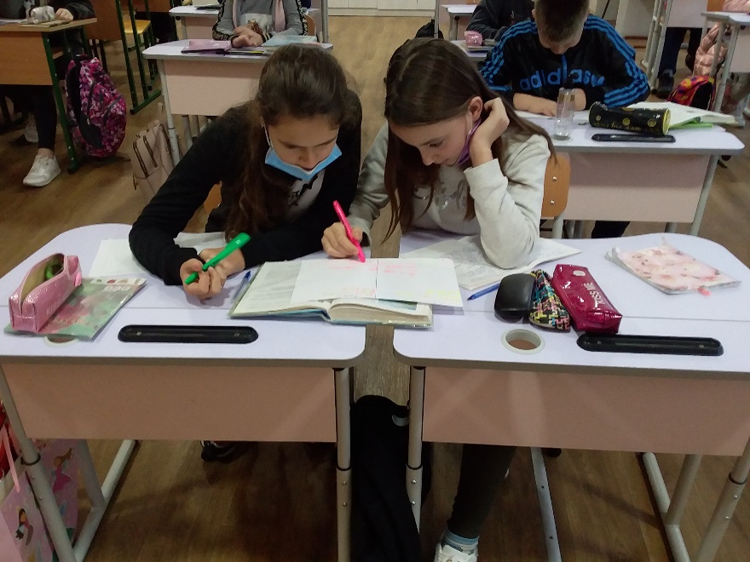
Вивчення теми «І і ІІ дієвідміни» (7 клас)
1. Проблемне питання.
Запишіть, вставляючючи пропущкні букви.
Пиш…мо, ход…те, хоч…мо, сп…те.
2. Провідміняти дієслова: писати, хотіти. Знайти закономірність. Зробити висновок про дієвідмінювання І дієвідміни.
3. Провідміняти дієслова: ходити, спати. Знайти закономірність. Зробити висновок про дієвідмінювання ІІ дієвідміни.
4. Оформлення правил схематично.
5. Презентація моделей.

Slide 12
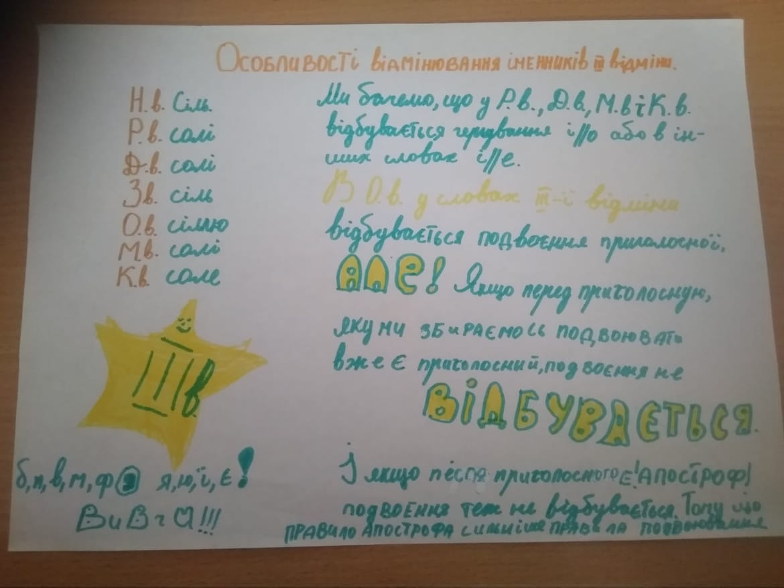
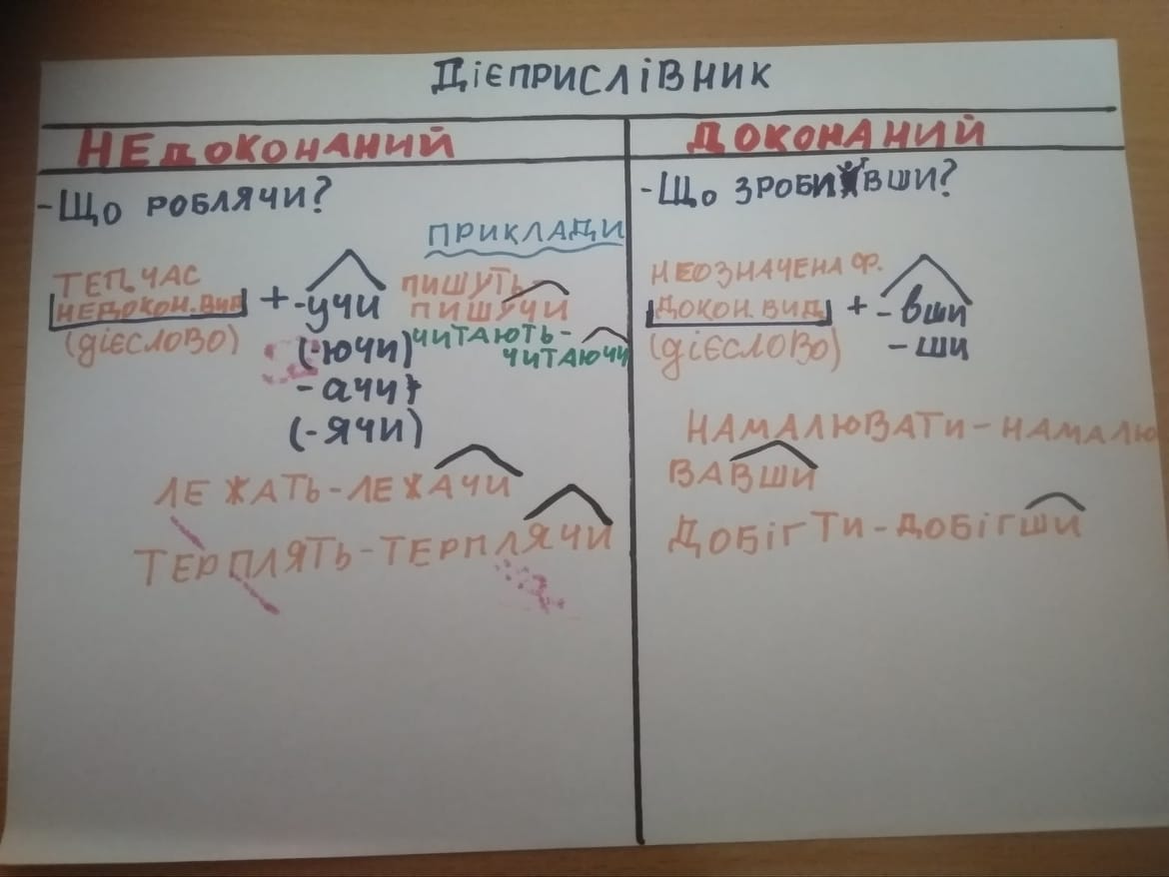
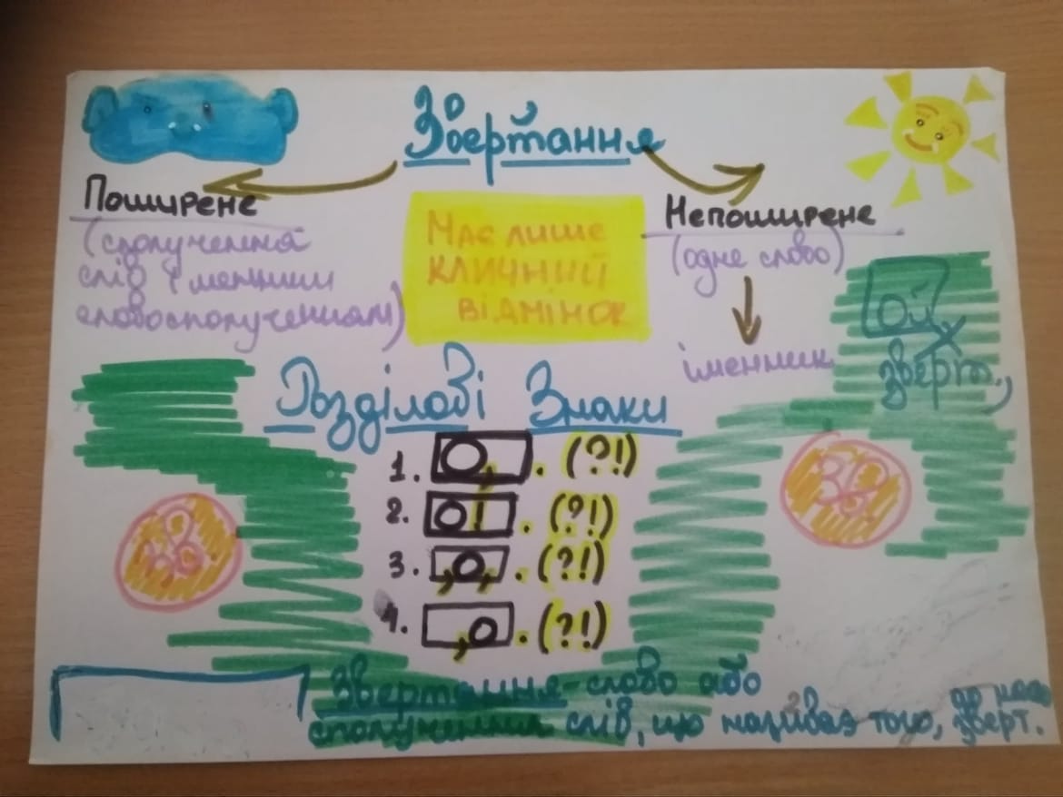
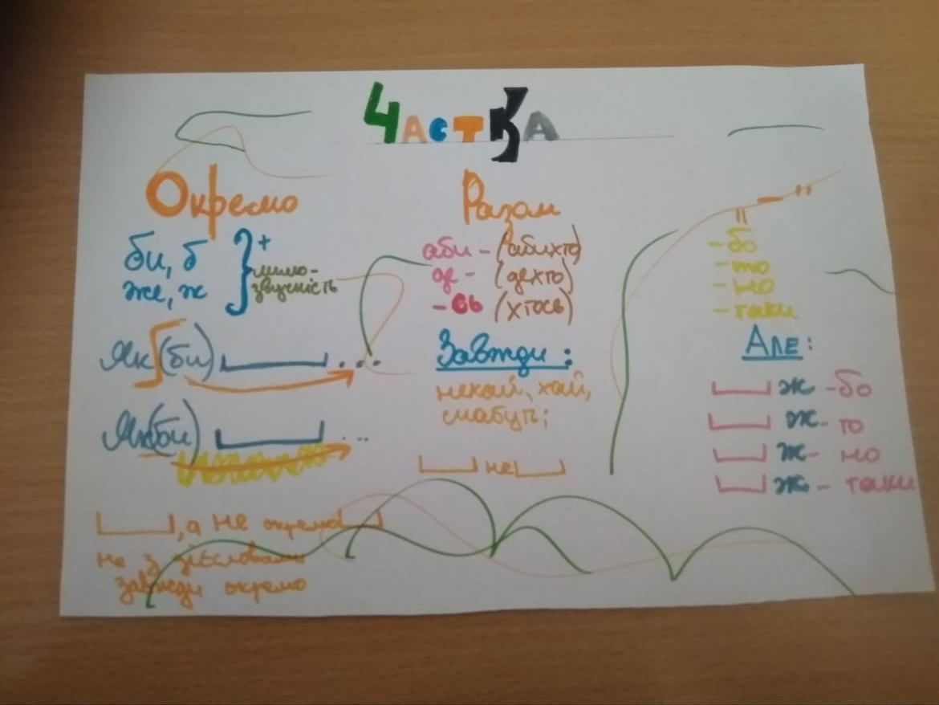

Slide 13
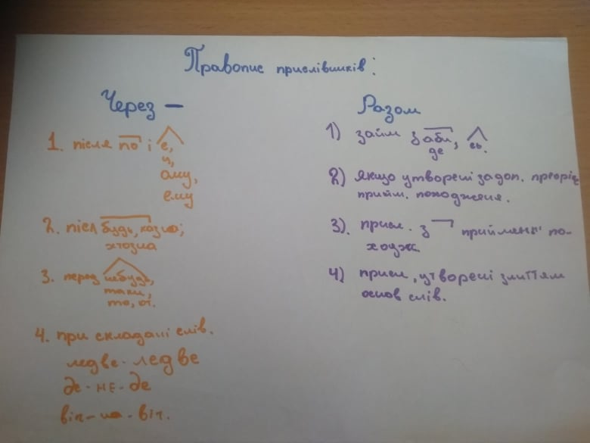
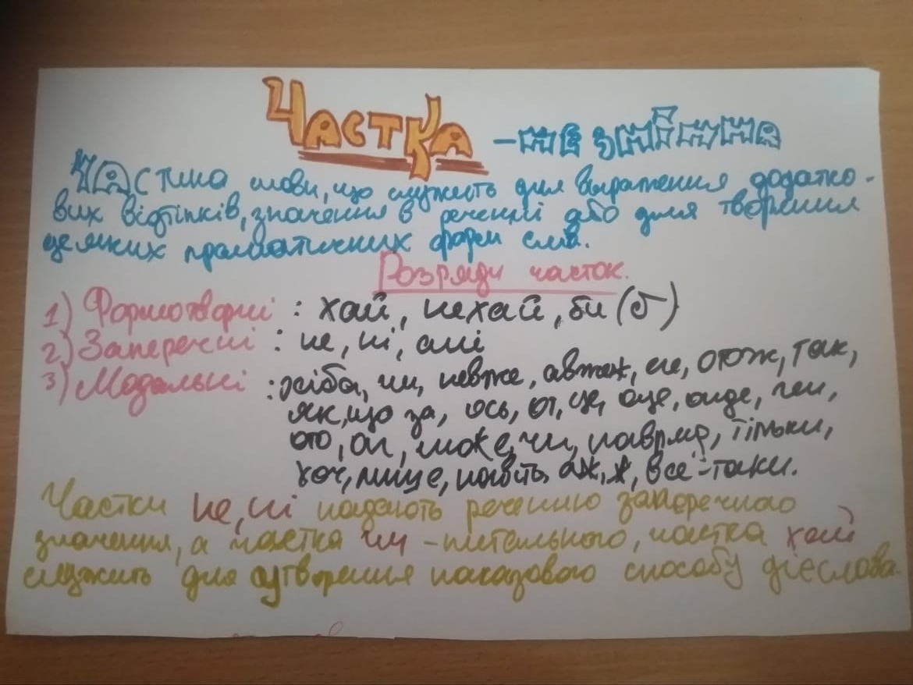
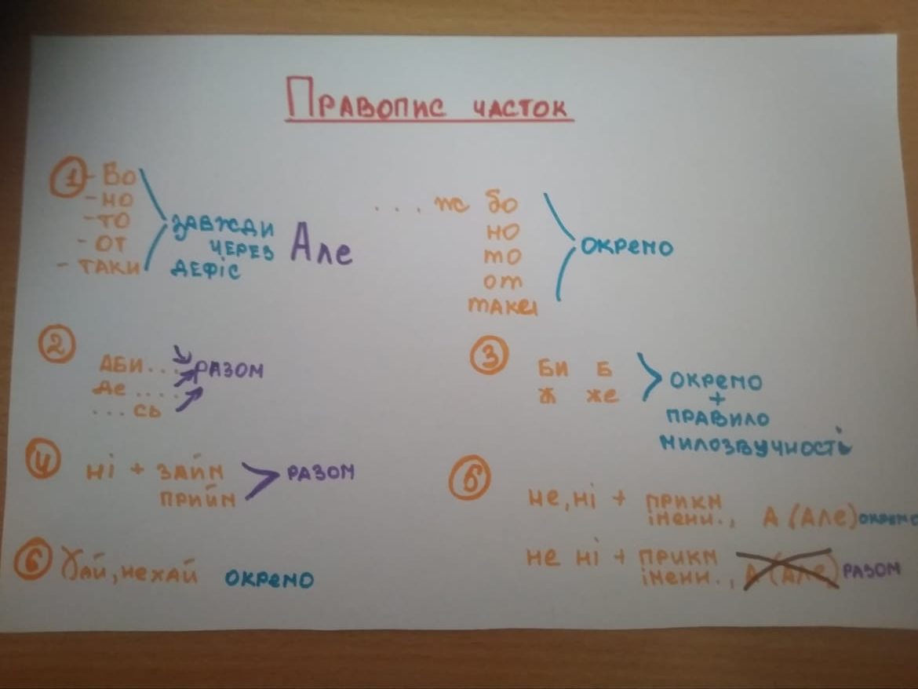
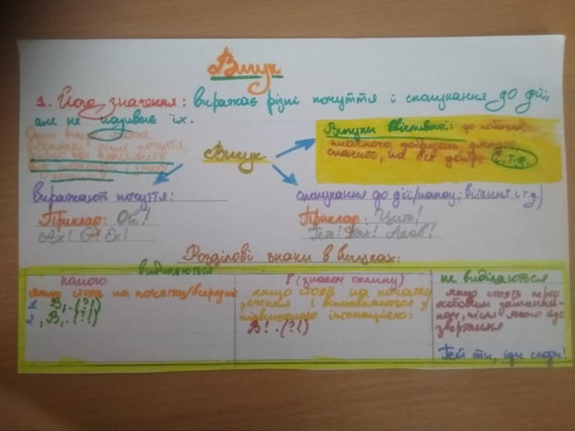

Slide 14
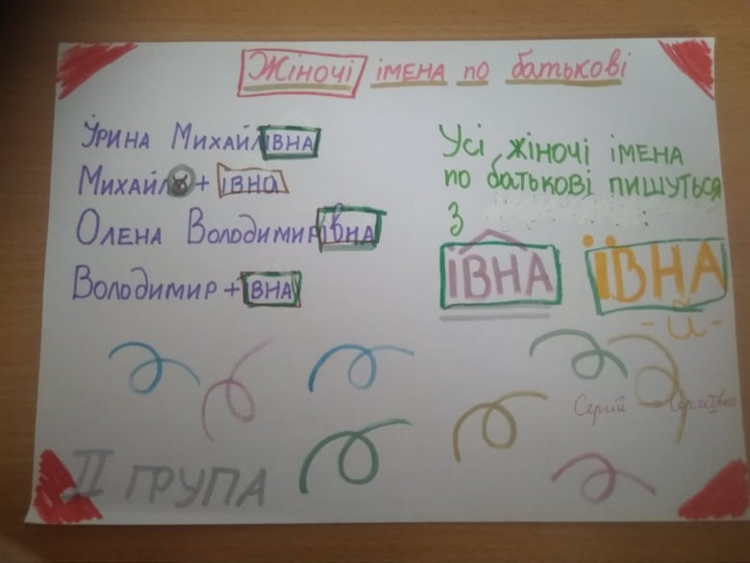
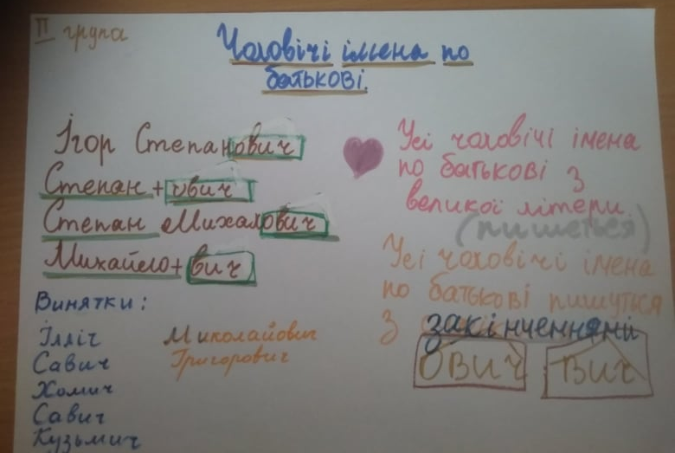
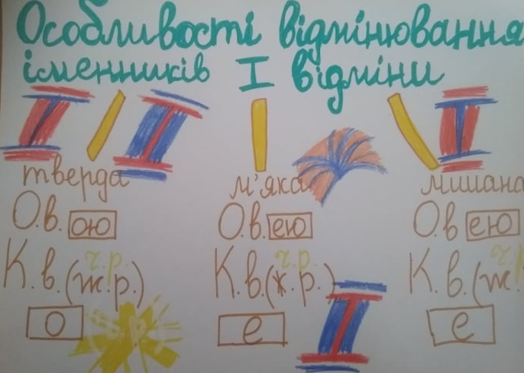
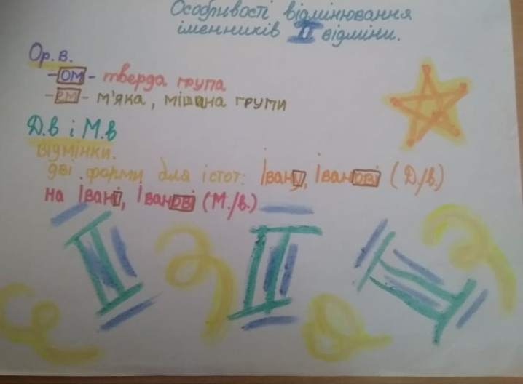

Slide 15
Моделювання — один із методів у системі розвивального навчання
Але не можна використовувати цей метод, не розуміючи систему розвивального навчання в цілому.
Вона включає в себе:
- стійкий пізнавальний інтерес, бажання вчитися;
- вияв пізнавальної активності і ініціативності, творча дослідницька поведінка;
- володіння загальнокультурними й предметними знаннями, уміннями, навичками;
- володіння загальними способами навчального пізнання, гнучкість мислення, уміння виділяти головне й другорядне;
- уміння працювати в групі;
- уміння планувати, контролювати й оцінювати результативність своїх дій (так звана навчальна рефлексія), розуміння «навіщо й чому я це роблю».
Учителеві необхідно крок за кроком організовувати навчання в такий спосіб, щоб дитині стало цікаво самостійно «побачити», у чому полягає завдання, запропонувати й випробувати різні шляхи розв’язання, обговорити свої шляхи розв’язання з учителем і однокласниками. У цьому випадку й знання дітей будуть більш глибокими, адже зрозуміти набагато краще, ніж механічно заучити. Такий підхід зробить захоплюючим для дитини сам процес навчання.

Slide 16
Основні положення розвивального навчання
1. Головною метою системи є формування в учнів «уміння вчитися»
2. Для формування вміння вчитися потрібно повністю перебудувати зміст навчання. Уміння вчитися не залежить від обсягу вивчених правил або кількості часу для тренування навички…
3. Для формування вміння вчитися необхідний особливий тип відносин між учителем і учнем, а також між учнями, що називається навчальним співробітництвом. Учитель в такій системі відносин не вказує дитині, що і як робити, а направляє її діяльність і бере в ній участь.

Slide 17
Висновки
Отже, система розвивального навчання Ельконіна – Давидова (РН) – це сучасна освітня технологія шкільного навчання для 1-4, 5-7 класів.
Головна мета РН – становлення в дитини уміння вчитися. Система РН дозволяє сформувати в дитини потяг до нових знань, ініціативність, позитивне ставлення до навчання. Вона створює оптимальні умови для розвитку особистості дитини, формує в дитини здатність бачити й ставити перед собою мету, знаходити способи розв’язання, оцінювати результати своєї роботи. У системі РН дитина вчиться змістовно спілкуватися з однолітками й дорослими.

